Slide 1
Вебпрограмування
Лекція 1. Основні етапи розробки вебсайту

Slide 2
Лекція 1. Основні етапи розробки веб-сайту

Slide 3
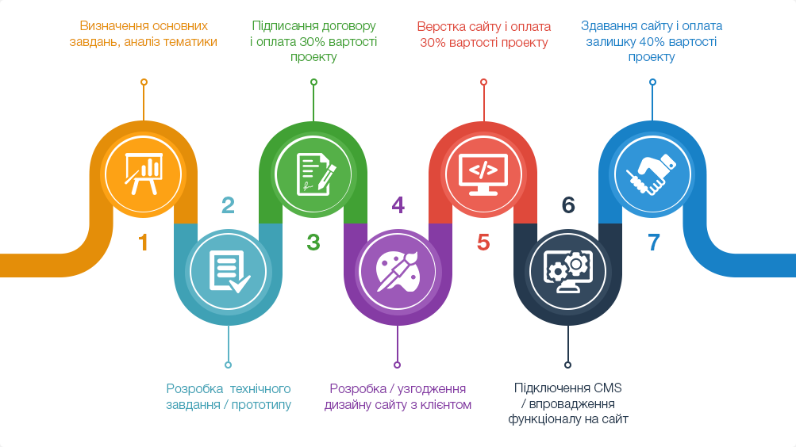
Лекція 1. Основні етапи розробки веб-сайту

Slide 4
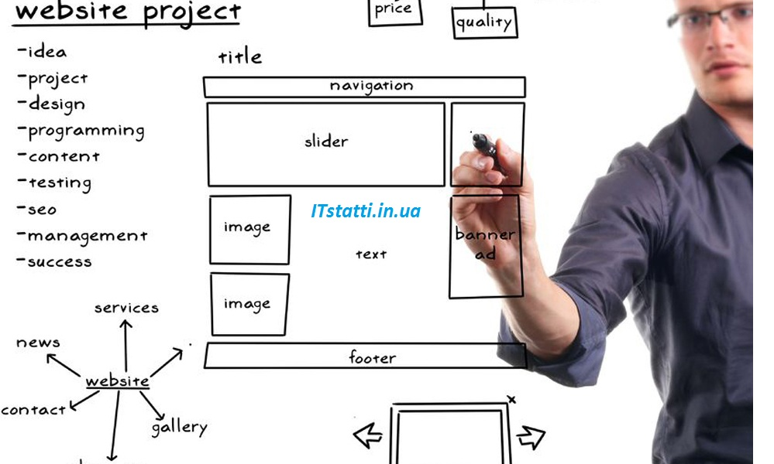
1 етап. Визначення цілей створення сайту та проведення досліджень за темою
Це найважливіший етап в створенні сайту, оскільки не можна досягти мети, якщо її немає або неправильно визначено. Від цілей буде залежати весь подальший процес створення сайту, кожен його етап. Правильно поставлена ​​мета - це вже половина успіху.
Перш, ніж приступити до розробки, необхідно проаналізувати тему, вивчити сайти потенційних конкурентів. Надалі це допоможе в створенні власної концепції.
Лекція 1. Основні етапи розробки веб-сайту

Slide 5
2 етап. Складання технічного завдання
Розробка сайту є доволі складним процесом, який вимагає детальної інформації про майбутній проєкт. Для досягнення повного взаєморозуміння із замовником необхідно правильно складене технічне завдання, в якому будуть відображені всі поставлені завдання. У процесі створення такого проєкту проводиться поетапне узгодження виконуваних робіт, що дозволяє зробити сайт, який відповідає всім вимогам клієнта.
На цьому етапі розробник спільно з замовником визначаються з умовами щодо реалізації проєкту:
Складання технічного завдання (ТЗ) з попередніми вимогами до сайту.
Визначення рамок бюджету, оцінювання фінансових можливостей клієнта.
Формування команди розробників.
Узгодження часу на реалізацію проекту.
Лекція 1. Основні етапи розробки веб-сайту

Slide 6
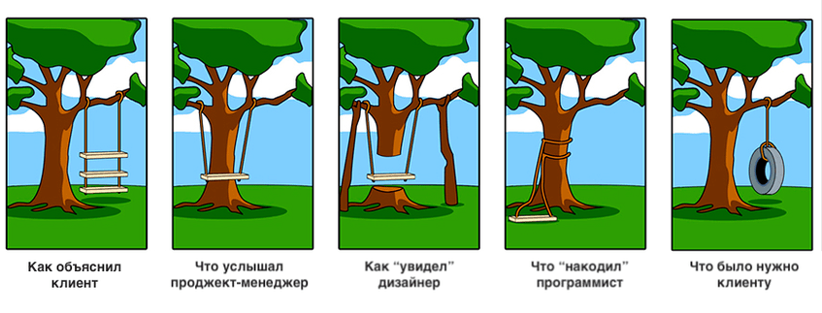
2 етап. Складання технічного завдання
ТЗ, як мінімум, має містити такі пункти:
Тип сайту (лендинг, візитка, каталог, корпоративний, магазин тощо).
Структура сайту (які сторінки повинні бути на сайті).
Функціонал сайту (пошук, каталог, стрічка новин).
Стиль дизайну (витриманий, молодіжний, в темних тонах), кольорова гама, потреба у створенні нового бренду (логотип, слогани, фірмові кольори та шрифти).
Лекція 1. Основні етапи розробки веб-сайту

Slide 7
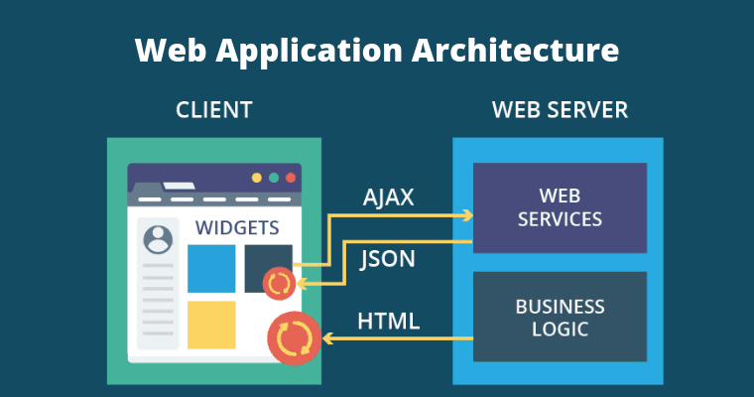
3 етап. Технічні аспекти проектування сайту
На цьому етапі визначається архітектура сайту, файлова та логічна структура сторінок.
Архітектура сайту є основною організацією клієнтської та серверної частин сайту, їх взаємозв’язок та зв’язок з кінцевим користувачем. Створення архітектури сайту є першочерговим етапом в його проектуванні.
Лекція 1. Основні етапи розробки веб-сайту

Slide 8
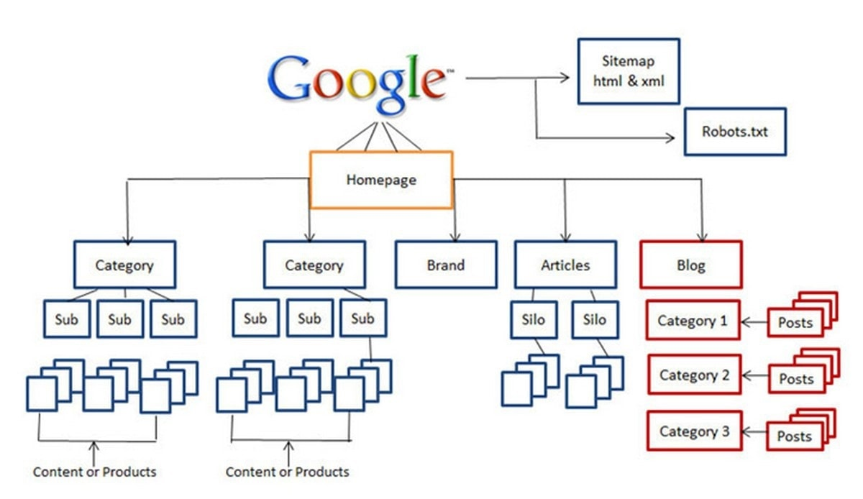
3 етап. Технічні аспекти проектування сайту
Файлова структура - це чітко оформлена система організації різних файлів. Продумана і зручна файлова структура допомагає розробнику оптимізувати роботу, а також буде зрозумілою для інших фахівців, що працюють над проектом.
Логічна структура сайту - це внутрішній устрій сайту, його «кістяк», розташування сторінок, розділів, підрозділів, додаткових матеріалів. І першочерговим завданням розробників є створення стрункого порядку з хаотичного скупчення інформації.
Лекція 1. Основні етапи розробки веб-сайту

Slide 9
4 етап. Розробка макета дизайну сайту
Цей етап поділяється на кілька підетапів:
Генерація ідей дизайну. Набір ідей надається замовнику у вигляді ескізів з текстовими поясненнями.
Розробка попереднього макета дизайну головної сторінки.
Виправлення зауважень замовника (якщо є), доробка макета до завершеного вигляду.
Розробка внутрішніх сторінок за аналогічним алгоритмом.
У макеті повинні бути промальовані всі блоки, які будуть на сайті. Якщо до моменту розробки дизайну текстові та графічні матеріали ще не готові, можна використовувати довільний текст, але не можна залишати в макеті порожні місця.
Лекція 1. Основні етапи розробки веб-сайту

Slide 10
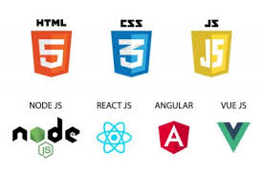
5 етап. HTML-CSS верстка
Залежно від цілей і завдань сайту, верстка повинна задовольняти деяким вимогам. Зазвичай, ці вимоги такі:
Кросбраузерність - сторінки повинні однаково відображатися в популярних браузерах (Mozilla Firefox, Google Chrome, Opera, Internet Explorer, Safari і т.д.).
Адаптивність під різні розміри екрану та мобільні пристрої.
Гнучкість верстки - можливість легко додавати/видаляти блоки інформації на сторінки.
Швидкість обробки коду браузером.
Валідність – відповідність до різних стандартів.
Семантична коректність - логічне і правильне
використання елементів HTML.
Лекція 1. Основні етапи розробки веб-сайту

Slide 11
6 етап. Програмування і встановлення на систему керування контентом (CMS)
Це чисто технічний етап, на якому реалізується весь функціонал сайту. Вимоги до цього етапу визначаються в технічному завданні.
7 етап. Заповнення сайту контентом (інформацією)
На цьому етапі відбувається наповнення сайту якісним, професійним контентом. Всі матеріали сайту, будь то тексти чи графіка повинні вписуватися в загальну концепцію сайту, відповідати його цілям і задачам.
8 етап. Тестування сайту і виправлення помилок
Тестування працездатності сайту може проводити як розробник, так і замовник. Найкращий варіант - це спільне тестування.
Лекція 1. Основні етапи розробки веб-сайту

Slide 12
9 етап. Публікація сайту в Інтернеті
На цьому етапі для сайту обирається доменна адреса, хостингова площадка, розгортання адміністративної частини або системи управління контентом, фізичне перенесення інформації. Здійснюються тестові перевірки в реальних умовах.
10 етап. Просування сайту і реклама в Інтернеті
Після остаточного завершення робіт над сайтом потрібно залучати на нього відвідувачів. Для просування та популяризації сайту можна скористатися контекстною або банерною рекламою, пошуковою оптимізацією, просуванням в соціальних мережах та іншими методами.
Лекція 1. Основні етапи розробки веб-сайту

Slide 13
Приклади для натхнення
https://www.awwwards.com/
https://www.hape.io/
https://atmos.leeroy.ca/
https://www.kubota.com/futurecube/
https://pola.co.jp/wecaremore/mothersday/
https://theothersideoftruth.com/
https://sirup.online/5th/
https://microwaver59.com/
Лекція 1. Основні етапи розробки веб-сайту

